Slide 1

أنماط الضرب

Slide 2

الهدف من الدرس
بعد أن تعرفنا على الضرب بمضاعفات العدد عشرة (العشرات) هيَّا بنا تلاميذي الأعزاء نتعرف معاً على درسنا
الجديد وهو بعنوان أنماط الضرب

Slide 3

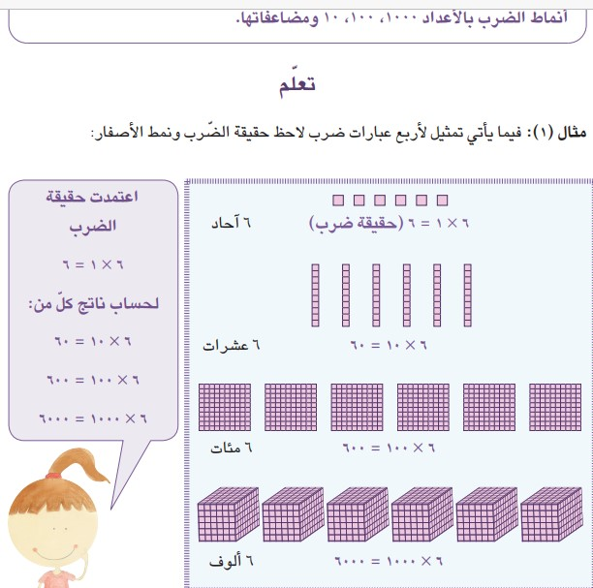

Slide 4

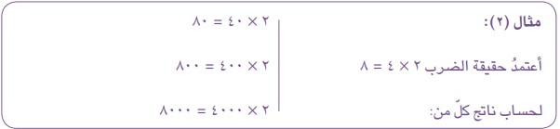
أنماط الضرب

Slide 5
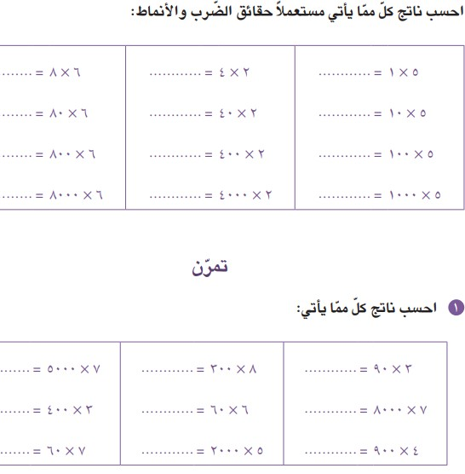

Slide 6
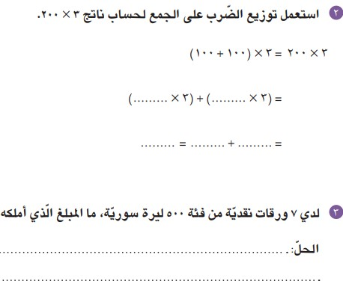

Slide 7
أنماط الضرب
نستنتج مما سبق أنه يمكن الاستفادة من نمط الأصفار في إيجاد ناتج الضرب فكلما أضفنا صفراً للعدد المضروب بعدد ما نضيف صفراً للناتج وإذا أضفنا صفرين للمضروب نضيف صفرين للناتج وهكذا

Slide 8
lll
الإغلاق
وهكذا تلاميذي الأعزاء تبين لنا كيف نستفيد من أنماط الضرب (نمط الأصفار) في إيجاد ناتج الضرب بيسر وسهولة .
بالتوفيق والنجاح

